Slide 1
Un projet en partenariat avec une bibliothèque :
qu’est-ce que c’est ?

Slide 2
SOMMAIRE
I. Définition du partenariat p. 3
II. L’élaboration d’un projet p. 17
a. une co-construction
b. un nécessaire état des lieux
c. le choix du ou des partenaire (s)
III. Le montage et la formalisation du projet p. 45
a. les objectifs
b. les moyens et les coûts
c. le choix des actions

Slide 3
I. Définition du partenariat

Slide 4
PARTENARIAT ?
Mais de quoi parle-t-on au juste ?
- Recevoir un financement de la part d’un « partenaire » ? – NON
- Envoyer des élèves à la bibliothèque ? – pourquoi pas, mais avec un objectif, une préparation, une prise en charge, un accompagnement
- Diffuser dans son CDI des prospectus ou brochures de promotion d’une action menée par la bibliothèque ? – pourquoi pas mais cela ne suffit pas à parler de « partenariat »

Slide 6
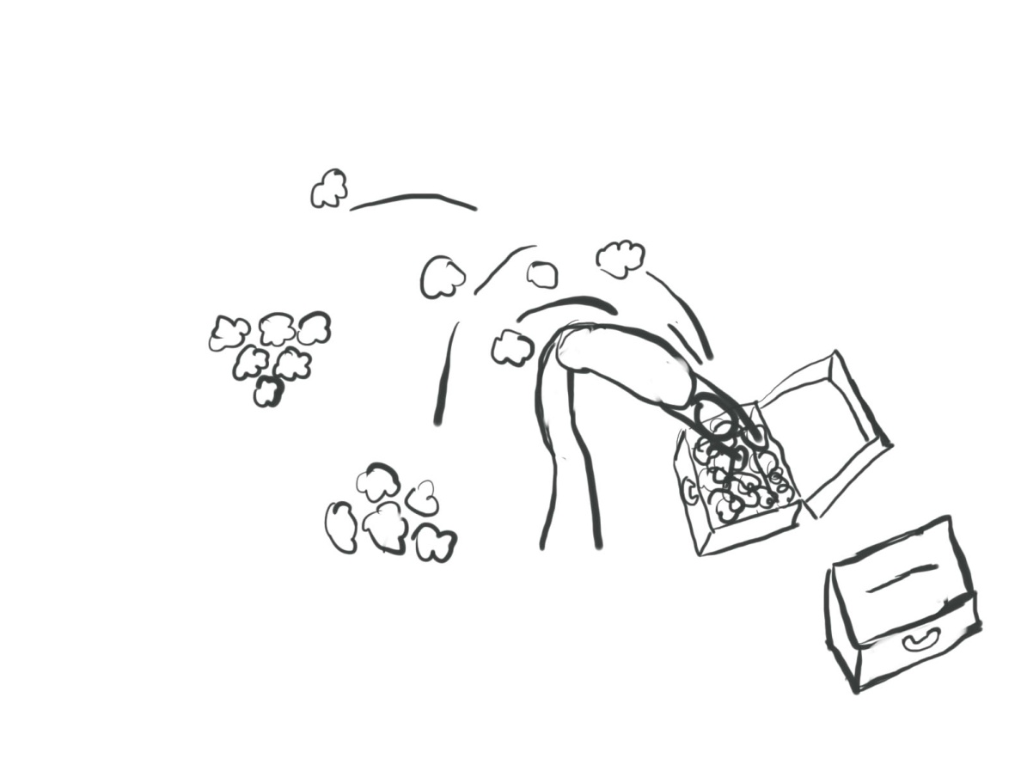
On se sent souvent « très seul » face aux missions et obligations de nos structures.
Mais il faut d’abord bien les connaître et … se les approprier

Slide 7
Le partenariat dont nous parlons ici n’a rien à voir avec le mécénat ou l’aide institutionnelle, comme peuvent l’être:
Une fondation qui finance un projet
Un Conseil Départemental ou Régional qui accorde des subventions ou propose un cadre d’actions

Slide 8
Mais alors de quoi s’agit-il ?

Slide 9
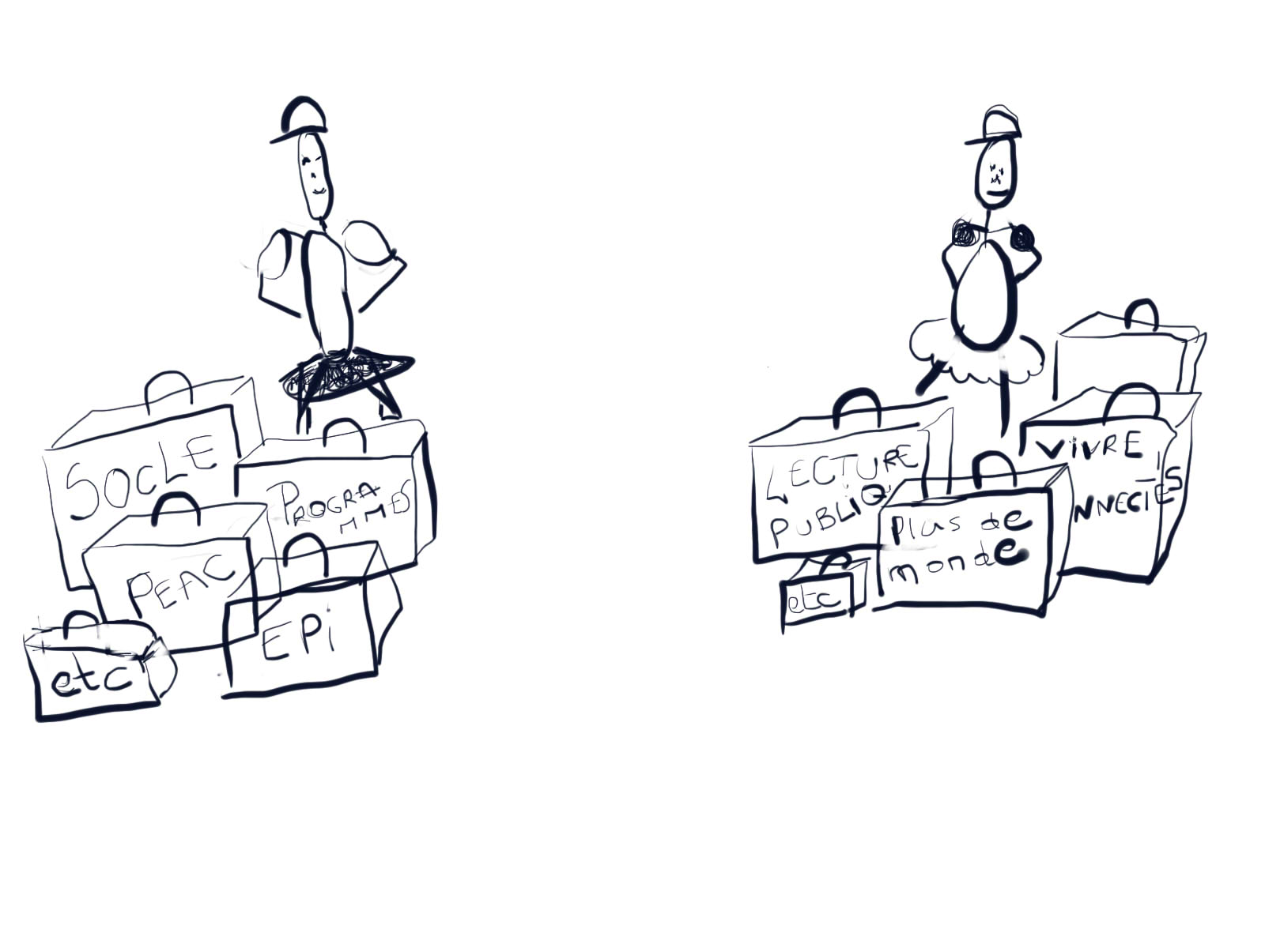

Slide 10
Un essai de définition…

Slide 11
On peut trouver comme définition du partenariat :
« Action coopérative fondée sur un engagement libre, mutuel et contractuel d’acteurs différents mais égaux, qui constituent un acteur collectif (…) et élaborent (…) un cadre d’action adapté au projet qui les rassemble, pour agir ensemble à partir de ce cadre. »
DHUME Fabrice, Du travail social au travail ensemble, Editions ASH, 2001 « Association active de différents intervenants qui, tout en maintenant leur autonomie, acceptent de mettre en commun leurs efforts en vue de réaliser un objectif commun relié à un problème ou à un besoin clairement identifié dans lequel, en vertu de leur mission respective, ils ont un intérêt, une responsabilité, une motivation, voire une obligation »
BARREYRE Jean-Yves (sous la dir. de), Dictionnaire critique de l’action sociale, Fayard, Paris, 1995

Slide 12
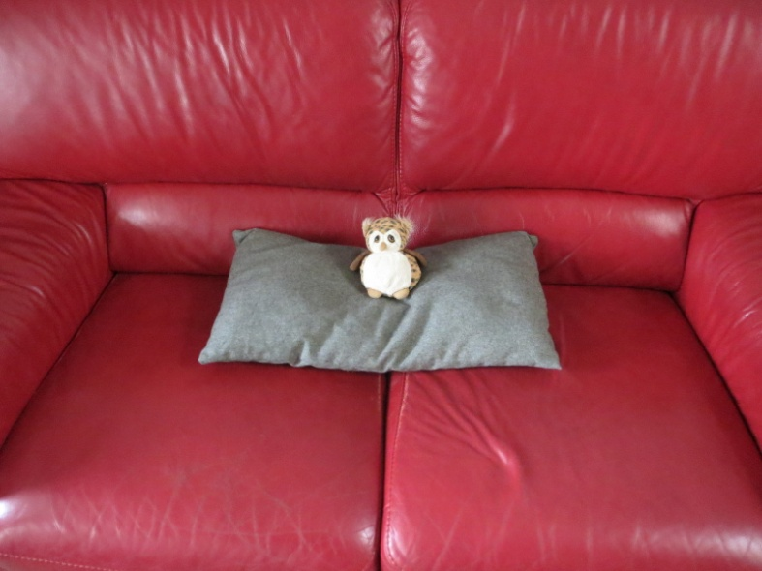
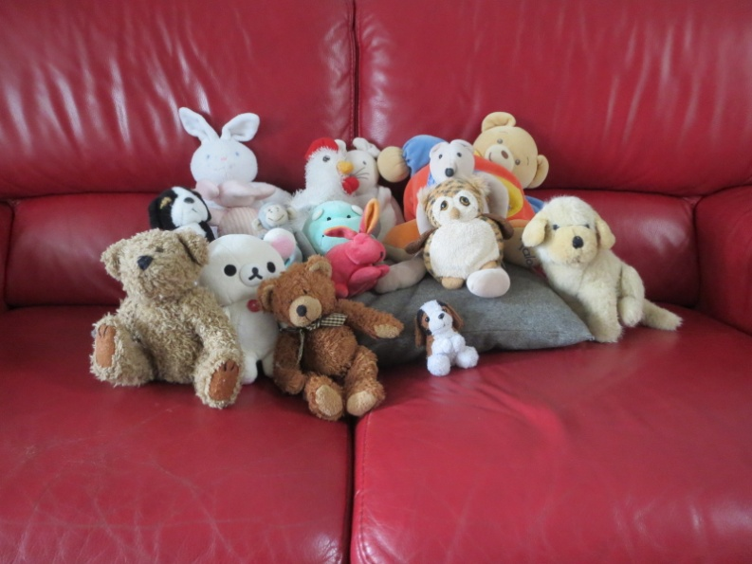
Pour un partenariat réussi,
quelques préalables … indispensables
Le désir ….
A plusieurs c’est mieux !

Slide 13
Pour un partenariat réussi,
quelques préalables … indispensables
L’implication : engagement, écoute et attention à l’autre.
(le partenaire pressenti)
D’où un effort de connaissance et de reconnaissance de l’autre.

Slide 14
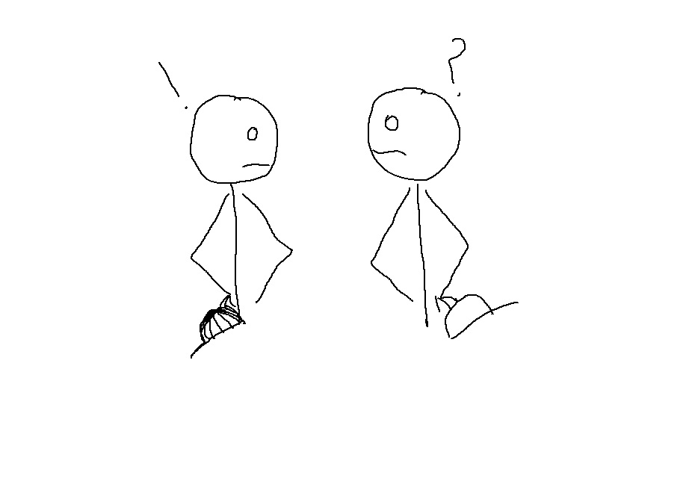

Slide 15
Bien définir la place de chacun.
Quelle reconnaissance mutuelle ?
Quelle légitimité à intervenir dans nos structures ?
Quelles sont les compétences de chacun, quelle valeur ajoutée ?

Slide 17
II. L’élaboration d’un projet

Slide 19
a. une co-construction

Slide 20
En fonction : - d’objectifs communs - d’objectifs propres mais complémentaires. - de besoins et d’obligations identifiés - des compétences et possibilités matérielles de chacun (compétences, fonds, lieux, matériel, temps …). - des ressources locales

Slide 21
b. un nécessaire état des lieux

Slide 22
Un nécessaire état des lieux En interne…

Slide 23
Notre public
Son environnement social / son environnement familial / son environnement culturel / son niveau scolaire / sa fréquentation des lieux de lecture / son comportement de lecture etc.
Affiche réalisée par PIMENTA Manuel Maria et CARDOSO Rodrigo
Catégorie 16-25 ans. Prix Jeunesse pour l’égalité 2015 de l’Observatoire des inégalités.

Slide 24
Source image : site laviedesidées.fr

Slide 25
Les moyens humains :
La possibilité (ou pas) de travailler en équipe, l’appui des supérieurs hiérarchiques, la motivation des élèves, des parents etc.
Ou

Slide 26
Les conditions matérielles dans lesquelles on travaille :
Le fonds / la qualité du catalogue et son accès ou non à distance/ le matériel (ordinateurs, outils nomades pour enregistrer ou filmer…, tables, grilles, vidéoprojecteurs / les lieux (espaces d’expositions, de travail, de lecture … )/ les heures d’ouverture / le temps de présence etc.

Slide 27
Un bilan de l’existant
Faire le point sur les actions déjà existantes, repérer leurs effets positifs et leurs limites. La possibilité de les faire évoluer, de les généraliser, les modifier, les remplacer etc.

Slide 28
Bref, on fait un diagnostic sur ce qui se passe
« à l’intérieur ».
Il va nous permettre de repérer des besoins. Ces besoins dans le cas présent concernent l’accès et le rapport des enfants-élèves (et à travers eux des familles) à l’art, à la culture, à la littérature, au livre. Mais derrière ces objectifs généraux, bibliothécaires et enseignants peuvent avoir des objectifs spécifiques liés à leurs obligations, leurs missions, leurs responsabilités propres.
Ce diagnostic doit nous permettre aussi de repérer nos atouts et nos limites.

Slide 29
Un nécessaire état des lieux L’environnement externe

Slide 30
Y a-t-il des associations qui pourraient intervenir en apportant leur savoirs faire ?
Quelles sont leurs spécificités ? Leurs domaines et conditions d’intervention ? Leurs disponibilités ? Sont-elles subventionnées pour intervenir dans le cadre de projets comme le nôtre et dans quelles conditions ? …

Slide 31
Plus spécifiquement des associations qui interviennent autour de la lecture, de l’écriture ou de l’illustration.

Slide 32
Mais on peut aussi penser à des ressources plus « techniques »
- Avez-vous pensé aux ateliers Canopée ?
- Y a-t-il près de chez vous par exemple des « fablabs » ?
A Lourmarin
A Marseille. Mais ils se déplacent.

Slide 33
Y a-t-il des événements ou manifestations proches et qui pourraient être intégrés à votre projet ?
N’hésitez pas à aller consulter l’agenda culturel des manifestations autour du livre et de la lecture sur le site du SLL à l’adresse bdp.vaucluse.fr

Slide 34
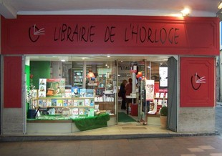
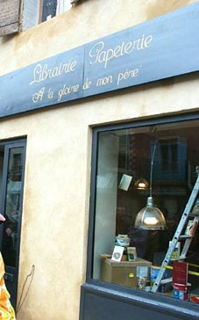
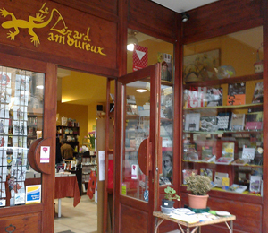
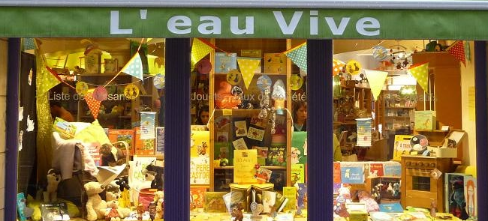
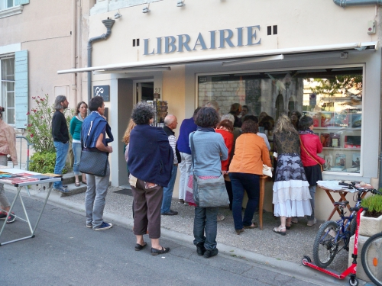
Y a t-t-il, localement, des professionnels dont le métier est en rapport avec notre projet ?
- libraire
- éditeur
relieur
imprimeur
- graphiste
- journaliste
- etc.

Slide 35
A quelle distance se trouve-t-on d’équipements ou de lieux culturels(musées, cinémas, salles de spectacle, pôles culturels, librairies, etc.) ?
L’accès est-il payant ? Sont-ce des établissements publics ? Privés ?
Notre public les connait-il,
les fréquente t-il ?

Slide 36
Y a-t-il des auteurs qui habitent tout près ? Comment le savoir ? Peuvent-ils et veulent-ils intervenir ? Avez-vous des témoignages d’autres rencontres avec des élèves ? Quel est le prix d’une intervention ?
Vous pouvez vous renseigner auprès du SLL, de la Maison des écrivains, de l’Agence Régionale du Livre, des éditeurs, du site de la Charte des auteurs et des illustrateurs jeunesse.. Mais aussi auprès des associations et des structures qui travaillent déjà avec des auteurs.
Mais attention un auteur ne se choisit pas en premier lieu pour sa proximité géographique.

Slide 37
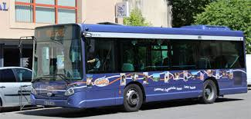
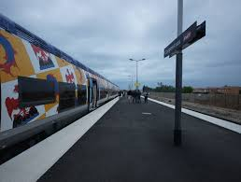
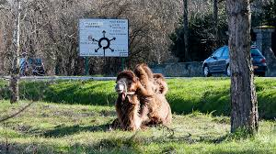
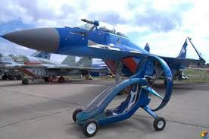
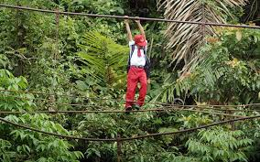
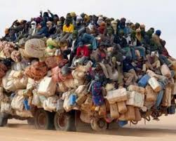
Y a-t-il des moyens de transports publics qui facilitent les déplacements (train, bus municipaux, bus urbains …) ? Jusqu’où ?

Slide 38
Y a-t-il une volonté de développer les projets autour de la lecture ?
Y a –t-il des personnes ressources sur la commune ou sur les groupements de communes qui s’occupent de la culture et plus particulièrement de la lecture ?
Ex. bibliothécaire intercommunaux ou communaux

Slide 39
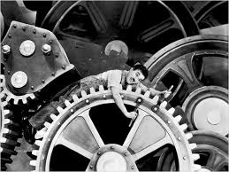
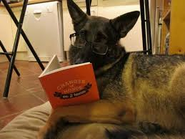
Ce diagnostic détaillé du contexte extérieur doit permettre d’améliorer ce contexte et/ou de s’appuyer dessus.

Slide 40
c. le choix du ou des partenaire(s)

Slide 41
Un partenaire prêt à s’engager : - parce qu’il en manifeste l’envie, la volonté et qu’il y trouve un intérêt.

Slide 42
Avec lequel on puisse concevoir des modes d’intervention: une co-animation ? - simultanée (en même temps) - alternée (successivement)

Slide 43
Avec lequel on se mettra d’accord sur : une co-évaluation - portant sur l’action et le projet partenarial - selon des critères à définir ensemble, et une méthodologie

Slide 44
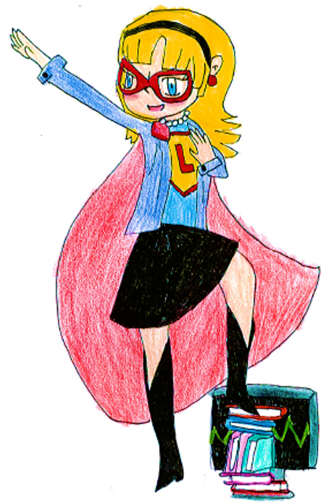
http://static.tumblr.com/c237386c6999bcc735e62ea686d483b2/xprpfka/zTZmy8sn4/tumblr_static_super_agent_librarian_1.png

Slide 45
III. Le montage
et la formalisation du projet

Slide 46
Oui mais on fait comment ?
Avec tout ça je me sens quand même un peu seul et un peu perdu. Mais ce petit moment d’inquiétude va être vite remplacé par le plaisir de la phase de construction avec l’AUTRE !

Slide 47
Un petit café

Slide 48
De la place sur la table

Slide 49
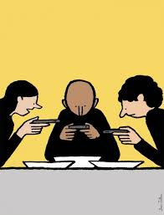
Du temps
et de l’attention

Slide 50
Un diagnostic et un environnement partagés,
Des missions communes, distinctes mais complémentaires,
Des besoins repérés, des objectifs énoncés et éventuellement formalisés,
Des atouts, des limites et des contraintes pour chacun.

Slide 51
a. les objectifs

Slide 52
Choisir des
Objectifs en nombre limité
Communs (exemples) :
Donner le goût de lire
Valoriser la littérature jeunesse
contribuer au parcours artistique et culturel de l’élève.
favoriser l’autonomie et la responsabilisation
accéder à l’émotion. Casser l’indifférence.
Spécifiques (exemples) :
Augmenter le nombre de lecteurs à la bibliothèque et le taux de fréquentation.
contribuer à la maîtrise de la langue.
s’approprier les notions d’auteur, droits d’auteur, conte, album, roman , éditeur ….
acquérir du vocabulaire.
Complémentaires (exemples) :
dépasser la distinction entre lecture plaisir et lecture scolaire.
valoriser et redonner confiance à l’élève par la reconnaissance dans le cadre d’une structure ouverte et publique.

Slide 53
Le partage des objectifs doit aboutir à : - des choix d’activités, - des choix de productions - des choix de contenus

Slide 54
b. les moyens et les coûts

Slide 55
Réfléchir ensemble aux moyens nécessaires
Contacter les intervenants pressentis pour connaître leur disponibilité et leur envie de participer. Cela suppose de leur faire des propositions ou d’exprimer des besoins auxquels ils répondront par des propositions en terme de contenu et de temps d’intervention.

Slide 56
Réfléchir ensemble aux moyens nécessaires
Combien ça coûte ?
Les intervenants :
Prix horaire d’un intervenant qui anime (atelier…)
Prix d’une représentation ou d’une visite par élève
Prix d’un intervenant qui rencontre les élèves
Les organismes de transport :
prix des transports des intervenants ou des élèves
Prix de l’hébergement (repas, hôtel).
Les commerçants :
Prix du matériel à acheter
Etc.

Slide 57
Réfléchir ensemble aux moyens nécessaires
Mises en commun , mutualisations possibles ?
- du fonds (CDI, Bibliothèques, SLL)
- des différents catalogues
- des lieux (combien de chaises, de fauteuils, de tables, de grilles, d’ordinateurs …) et leur disponibilité.
- des autres matériels mis à disposition
Choisir les lieux , les moments, les durées, la date du début et de la fin du projet , imaginer une première esquisse de planning annuel.

Slide 58
Réfléchir ensemble aux moyens nécessaires .
Quels financements possibles ?
PAPET (budget propre au collège)? Escapades collégiennes ? Budget de la bibliothèque ? Vente de gâteaux ? Foyer Socio-éducatif ? Financement prévu lors d’un projet académique, départemental ou national existant (dispositifs) ? Subventions auprès d’organismes privés (fondations) ou publics ? Associations qui peuvent intervenir gratuitement (en totalité ou en partie) grâce à leur propres subventions? Mécénat ? Publicité ?
Selon les choix ci dessus, le payeur peut-il payer directement l’intervenant ? (SIRET, sécurité sociale …). Si une participation des parents a lieu (sous la forme de vente de gâteaux ou non) qui récupère l’argent officiellement pour s’en servir ensuite pour payer les intervenants ? Etc.

Slide 59
Fixer un cadre d’échange et de concertation
Prévoir les temps, les modalités d’échange et de mise en commun.
Doit-on signer une convention ?
Quels vont-être nos outils d’échanges et d’information (drop box ?)
Date et fréquence des réunions
Comptes rendus de réunions : qui les fait ? Pour qui ?

Slide 60
c. le choix des actions

Slide 61
Choisir des types d’activité en les reliant à nos objectifs
(mener une action mais pour quoi ?)
Un projet avec un auteur :
- Rencontre (au début, au milieu, à la fin ? Autour de l’acte d’écrire, des références culturelles de l’auteur, du débat suscité par les thèmes du livre ? Peut-on lui apporter quelque chose en retour ?).
- Atelier d’écriture et/ou d’illustration (tout au long de l’action ?, comme prélude à l’écriture ?, comme point d’aboutissement ? En une seule séance ou en plusieurs ?)
- Résidence (quels échanges et quels moments en commun? Quelle valeur ajoutée ?)

Slide 62
Choisir des types d’activité en les reliant à nos objectifs
(mener une action mais pour quoi ?)
Un projet autour des livres :
- rallye ou défi lecture (entrer dans la lecture en y participant par le jeu mais aussi pourquoi pas en le construisant. Partager une activité autour des livres).
- prix littéraire (prix existant ou prix à créer ? Choix des livres par les organisateurs ou par les élèves ? Quels échanges entre les lecteurs autour des livres ? Quels contacts avec les auteurs concernés ? Responsabiliser les élèves, les rendre capables de donner un avis argumenté et de rendre compte et décrire une émotion, etc.)
- créer et publier autour des livres (publication en ligne, concours de « book trailer », Publication papier diffusée, etc. Pour partager, exprimer, argumenter, inventer, etc.)

Slide 63
Choisir des types d’activité en les reliant à nos objectifs
(mener une action mais pour quoi ?)
Un projet autour de la fabrication du livre :
- rencontre avec les acteurs de la chaine du livre (éditeur, imprimeur, libraire, etc. Découverte des métiers du livre et de leurs techniques).
- écriture et publication (maîtrise de la langue, découverte de la notion de droits d’auteur et des droits de publication en général. Publication papier ? En ligne ? Collective ? Individuelle ? ).
- le livre, objet d’art : activités artistiques et plastiques. Réalisation de pop-up, illustrations, couverture, livre –objet à forme particulière , livres audio, etc.).

Slide 64
Choisir des types d’activité en les reliant à nos objectifs
(mener une action mais pour quoi ?)
Un projet autour de la lecture et de la compréhension du texte :
- Lecture à voix haute devant un public (lequel ?)
- Enregistrement audio (extraits choisis ? Par qui ? Pitch ? Livre entier ? Pour qui ? Donner du sens en étant capable de le transmettre)
- Ecouter des livres audio et/ ou des lectures à voix haute (Par les élèves ? Par les professeurs ? Lors d’un spectacle ? Pour accéder au sens et à l’émotion, pour apprendre à être attentif …)
- Lecture silencieuse et confortable (cela peut être un projet en soi si on veut faire face au constat d’une absence de temps dédié –sans zapping – et calme dans la vie de l’enfant).

Slide 65
Qu’est-ce que NOUS (bibliothécaires, professeurs) pouvons animer, conduire nous-mêmes ? Qu’est-ce qui « doit » impérativement être animé par un intervenant extérieur ?
Mais il peut aussi y avoir des intervenants extérieurs pendant une séance que NOUS animons. Dans ce cas, quel le rôle de l’intervenant extérieur, quel est notre rôle à chacun et à quel moment ?.

Slide 66
Choisir les notions clés
à comprendre et à s’approprier
Exemples : auteur, éditeur, date de publication, publier, droit, illustration, poésie, roman, conte, album, CDI, bibliothèque, fiction, cote, couleur, pop up, titre, collection, librairie, critique, etc.

Slide 67
Choisir les types de production et les modes de restitution en fonction des objectifs.
Ex. Choisir la bibliothèque comme lieu de restitution peut permettre de faire venir un public dans la bibliothèque (élèves et familles), de rendre publique l’action, de valoriser le travail des élèves et donc de les responsabiliser …
Ex. Choisir une restitution publique (lieu public ou site internet) oblige les élèves à s’interroger sur les différents types de droits à respecter.
Ex. Choisir de faire des enregistrements audio, qui vont être mis à disposition du public, permet de faire travailler l’oral, d’obliger à la clarté de l’élocution et des propos et de partager les livres.

Slide 68
Mise en place d’un budget prévisionnel qui sera présenté avec le projet pour demander les subventions ou le financement.
Et formalisation du projet avec ses objectifs, son contenu, son organisation, son évaluation.

Slide 69
Présentation du projet – dans sa forme la plus dense – aux financeurs possibles.
Attente et patience !

Slide 70
Mise en place de l’organisation du projet en fonction des moyens financiers et matériels qui auront été mis à notre disposition.

Slide 71
Arrêter un calendrier définitif
- S’assurer de la disponibilité de chacun
Attention aux stages, voyages, sorties , examens blancs, etc.
Informer les autres professeurs de la classe, les tutelles respectives
- Communiquer sur le projet : objectifs, contenus, enjeux (sites, affiches, medias).

Slide 72
Genießen !
Enjoy !
Disfruten !
楽しみます
Godere !

